Slide 1
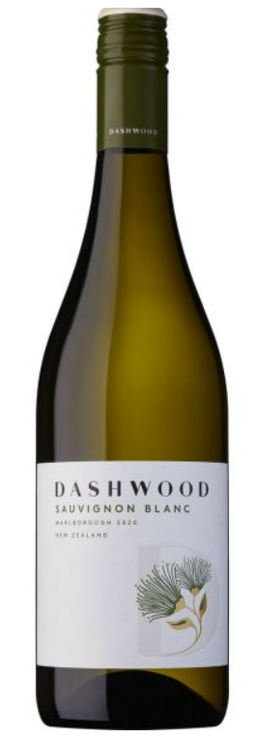

DASHWOOD
Marlborough Sauvignon Blanc
대시우드 말보로 소비뇽 블랑
REGION Marlborough, New Zealand
TYPE White
ALCOHOL 12.5%
VARIETY 100% Sauvignon Blanc
AWARD Wine orbit - 93pts Wine Spectator – 90pts Decanter Asia Wine Awards - 90pts New Zealand international wine show – Gold medal
WINE MAKING 말보로(Marlborough)의 뛰어난 두 하위 지역 아와테레(Awatere)와 와이라우(Wairau)에서 재배된 포도로 양조 압착과 동시에 차가운 스테인리스 스틸 탱크로 이동, 소비뇽 블랑의 향을 해치지 않는 특정 효모 균주 사용 신선한 아로마, 과일향 보존위해 저온 발효
TASTING NOTE 구아바, 구스베리 겹겹이 쌓인 시트러스 아로마와 플로럴한 향 허브향이 조화롭다. 농축된 열대과일의 맛과 집중된 미네랄리티가 우아하며 에너지 넘치는 피니시를 선사하는 말보로 소비뇽 블랑의 정석을 보여주는 와인이다.
COMMENT
말보로 지역의 놀라운 떼루아를 담고있는 대시우드(Dashwood)
대시우드는 1989년 첫 빈티지 출시 이후 지속적으로 균형이 잡힌 활기찬 와인을 보여주고 있다.
와이라우 계곡의 강렬한 과일 맛과 아와테레의 복잡성을 함께 지니고 있어 말보로의 고전적인 스타일을 능가하는, 말보로 지역의 떼루아를 가장 잘 보여주고 있는 와인이라는 평을 받고 있다.
뉴질랜드 국제 와인쇼에서 올해의 와인메이커 상을 수상한 수석 와인 메이커 스튜 마펠(Stu Marfell)이 양조를 맡고 있다.
미국 내 메리어트 호텔(Marriott Hotels) 전 체인, 에티하드(Etihad) 항공 비즈니스 클래스 등에서 서브되고 있는 국제적으로 인정받고 있는 와이너리이다.
ACIDITY
SWEETNESS
BODY
FINISH

